Slide 1
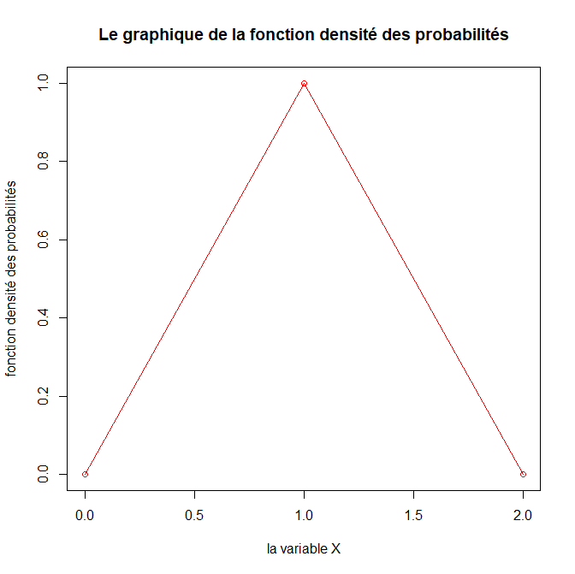

Les variables aléatoires continues
X est dite variable aléatoire continue, si elle peut prendre n’importe quelle valeur réelle et si on peut lui faire correspondre une fonction, appelée fonction densité des probabilités (f.d.p) telle que:
$f_{X}\left(x\right)≥0 pour tout x réel et \int_{−∞}^{+∞}{f_{X}\left(x\right)dx=1}$
Exemple A: Soit X, une V.A.C telle que:
$f_{X}\left(x\right)=\left\{\begin{aligned}x si 0<x<1 \\ 2−x si 1<x<2 \\ 0 ailleurs \end{aligned}\right.$

Slide 2
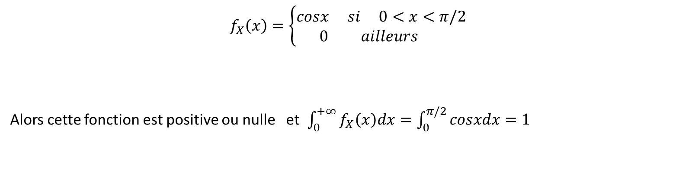
Exemple B: Soit X, une V.A.C telle que sa f.d.p est
$$f_{X}\left(x\right)=\left\{\begin{aligned}cosx si 0<x<π/2 \\ 0 ailleurs \end{aligned}\right.$$
Alors cette fonction est positive ou nulle et $\int_{0}^{+∞}{f_{X}\left(x\right)dx=\int_{0}^{π/2}{cosxdx=1}}$

Slide 3

Fonction cumulative des probabilités.
Soit X une V.A.C alors on peut lui associer sa fonction cumulative des probabilités qui est telle:
$F_{X}\left(a\right)=P\left(X≤a\right)=\int_{−∞}^{a}{f_{X}\left(x\right)dx}$
Exemple 1: Si on reprend l’exemple A, précédent.
$F_{X}\left(a\right)=\left\{\begin{aligned}0 si a<0 \\ \int_{0}^{a}{xdx=\frac{a^{2}}{2} si 0<a<1} \\ \frac{1}{2}+\int_{1}^{a}{\left(2−x\right)dx si 1<a<2} \\ 1 si a>2\end{aligned}\right.$
Et son graphique est :

Slide 4
Exemple 2: Si on reprend l’exemple B précédent.

Slide 5
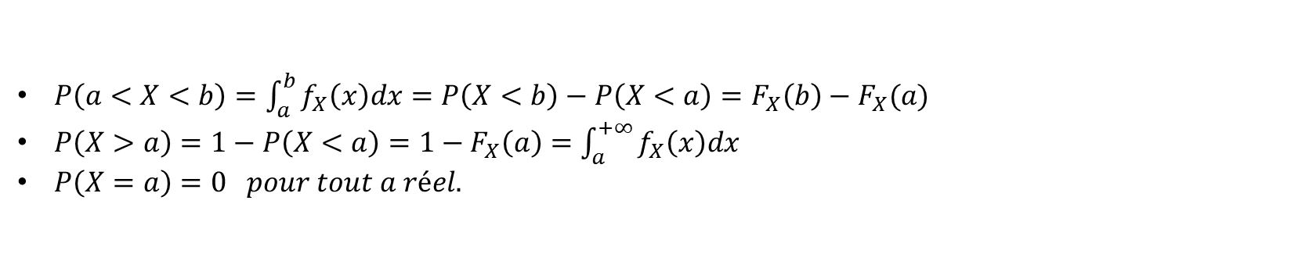
Calcul des probabilités sur une V.A.C
$P\left(a<X<b\right)=\int_{a}^{b}{f_{X}\left(x\right)dx=P\left(X<b\right)−P\left(X<a\right)=F_{X}\left(b\right)−F_{X}(a)}$
$P\left(X>a\right)=1−P\left(X<a\right)=1−F_{X}\left(a\right)=\int_{a}^{+∞}{f_{X}\left(x\right)dx}$
$P\left(X=a\right)=0 pour tout a réel.$

Slide 6
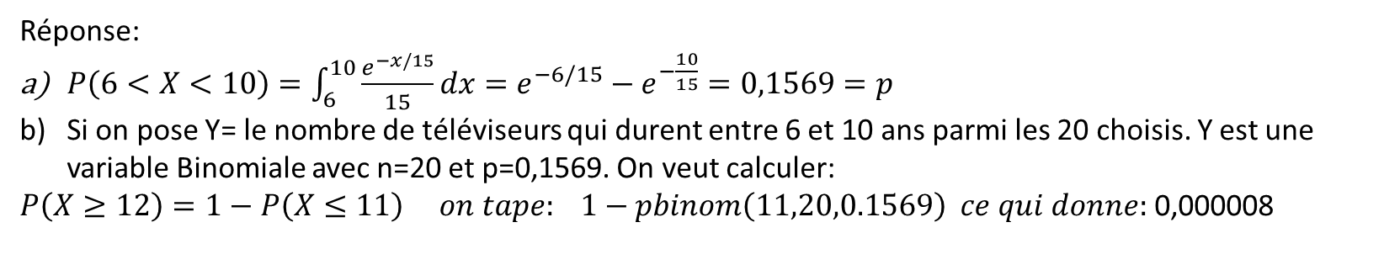
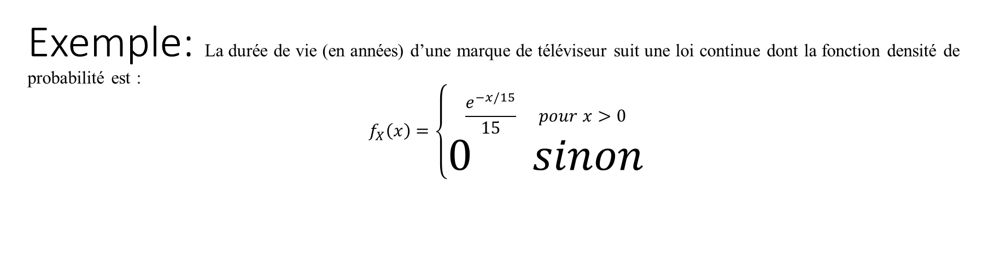
Exemple: La durée de vie (en années) d’une marque de téléviseur suit une loi continue dont la fonction densité de probabilité est : $$f_{X}\left(x\right)=\left\{\begin{aligned}\frac{e^{−x/15}}{15} pour x>0 \\ 0 sinon\end{aligned}\right.$$
a) Déterminez la probabilité qu’un téléviseur de cette marque choisi au hasard dure entre 6 ans et 10 ans.
b) Si on sélectionne au hasard 20 téléviseurs de cette marque, quelle est la probabilité qu’au moins 12 d’entre eux durent entre 6 ans et 10 ans ?
Réponse:
$P\left(6<X<10\right)=\int_{6}^{10}{\frac{e^{−x/15}}{15}dx=e^{−6/15}−e^{−\frac{10}{15}}=0,1569=p}$
Si on pose Y= le nombre de téléviseurs qui durent entre 6 et 10 ans parmi les 20 choisis. Y est une variable Binomiale avec n=20 et p=0,1569. On veut calculer:
$P\left(X≥12\right)=1−P\left(X≤11\right) on tape: 1−pbinom\left(11,20,0.1569\right) ce qui donne:$ 0,000008

Slide 7
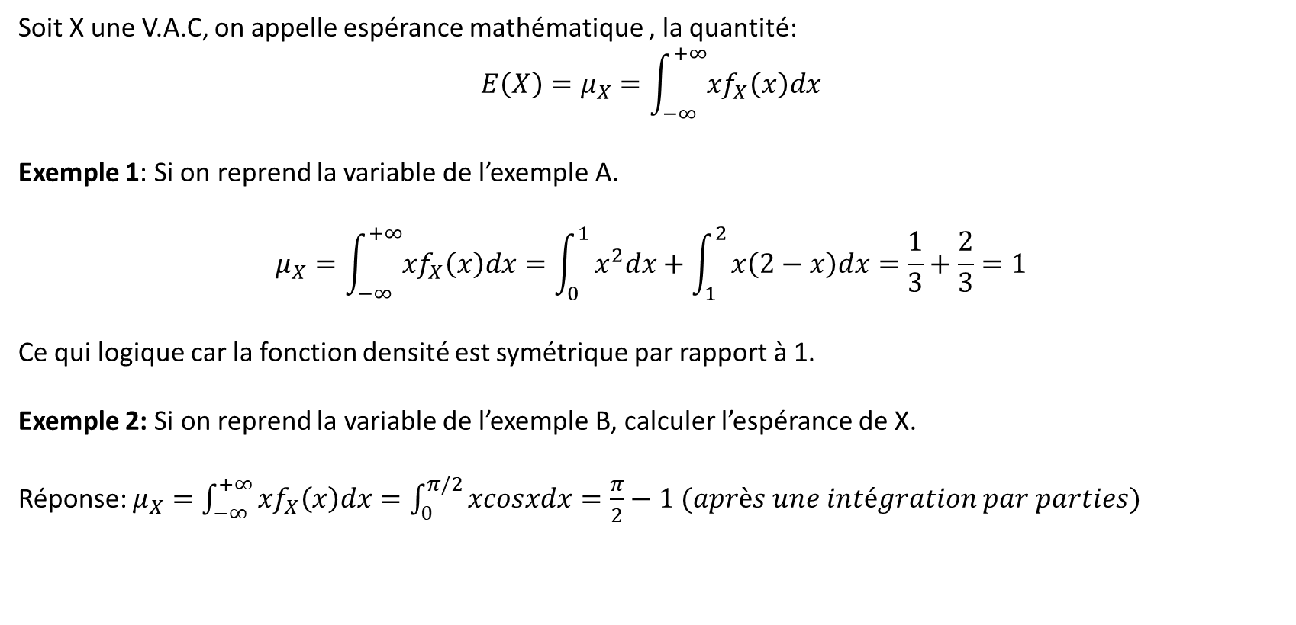
Espérance mathématique
Soit X une V.A.C, on appelle espérance mathématique , la quantité:
$$E\left(X\right)=μ_{X}=\int_{−∞}^{+∞}{{xf}_{X}\left(x\right)dx}$$
Exemple 1: Si on reprend la variable de l’exemple A.
$$μ_{X}=\int_{−∞}^{+∞}{{xf}_{X}\left(x\right)dx}=\int_{0}^{1}{x^{2}dx+\int_{1}^{2}{x\left(2−x\right)dx=\frac{1}{3}+\frac{2}{3}=1}}$$
Ce qui logique car la fonction densité est symétrique par rapport à 1.
Exemple 2: Si on reprend la variable de l’exemple B, calculer l’espérance de X.
Réponse: $μ_{X}=\int_{−∞}^{+∞}{{xf}_{X}\left(x\right)dx}=\int_{0}^{π/2}{xcosxdx=\frac{π}{2}−1 (après une intégration par parties)}$

Slide 8
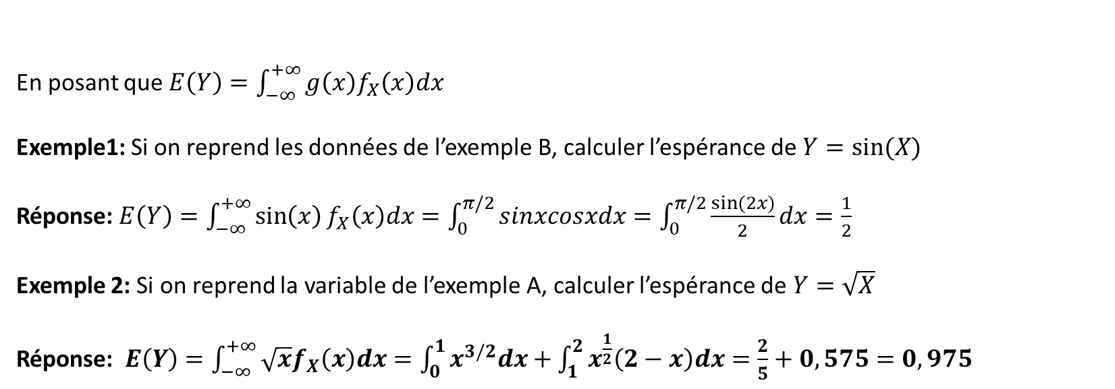

On peut aussi calculer l’espérance de n’importe quelle variable Y=g(X)
En posant que $E\left(Y\right)=\int_{−∞}^{+∞}{g\left(x\right)f_{X}\left(x\right)dx}$
Exemple1: Si on reprend les données de l’exemple B, calculer l’espérance de $Y=sin⁡(X)$
Réponse: $E\left(Y\right)=\int_{−∞}^{+∞}{\sin\left(x\right)f_{X}\left(x\right)dx=\int_{0}^{π/2}{sinxcosxdx=\int_{0}^{π/2}{\frac{sin⁡(2x)}{2}dx=\frac{1}{2}}}}$
Exemple 2: Si on reprend la variable de l’exemple A, calculer l’espérance de $Y=\sqrt{X}$
Réponse: $E\left(Y\right)=\int_{−∞}^{+∞}{\sqrt{x}f_{X}\left(x\right)dx=\int_{0}^{1}{x^{3/2}dx+\int_{1}^{2}{x^{\frac{1}{2}}\left(2−x\right)dx=\frac{2}{5}+0,575=0,975}}}$

Slide 9
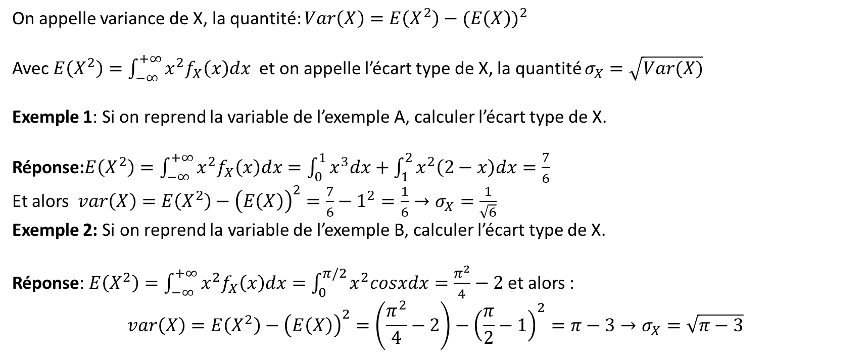
L’écart type
On appelle variance de X, la quantité: $Var\left(X\right)=E\left(X^{2}\right)−{(E\left(X\right))}^{2}$
Avec $E\left(X^{2}\right)=\int_{−∞}^{+∞}{x^{2}f_{X}\left(x\right)dx}$ et on appelle l’écart type de X, la quantité $σ_{X}=\sqrt{Var(X)}$
Exemple 1: Si on reprend la variable de l’exemple A, calculer l’écart type de X.
Réponse:$E\left(X^{2}\right)=\int_{−∞}^{+∞}{x^{2}f_{X}\left(x\right)dx}=\int_{0}^{1}{x^{3}dx+\int_{1}^{2}{x^{2}\left(2−x\right)dx=\frac{7}{6} }}$
Et alors $var\left(X\right)=E\left(X^{2}\right)−{\left(E\left(X\right)\right)}^{2}=\frac{7}{6}−1^{2}=\frac{1}{6}→σ_{X}=\frac{1}{\sqrt{6}}$
Exemple 2: Si on reprend la variable de l’exemple B, calculer l’écart type de X.
Réponse: $E\left(X^{2}\right)=\int_{−∞}^{+∞}{x^{2}f_{X}\left(x\right)dx}=\int_{0}^{π/2}{x^{2}cosxdx=\frac{π^{2}}{4}−2}$ et alors :
$$var\left(X\right)=E\left(X^{2}\right)−{\left(E\left(X\right)\right)}^{2}=\left(\frac{π^{2}}{4}−2\right)−{\left(\frac{π}{2}−1\right)}^{2}=π−3→σ_{X}=\sqrt{π−3}$$

Slide 10
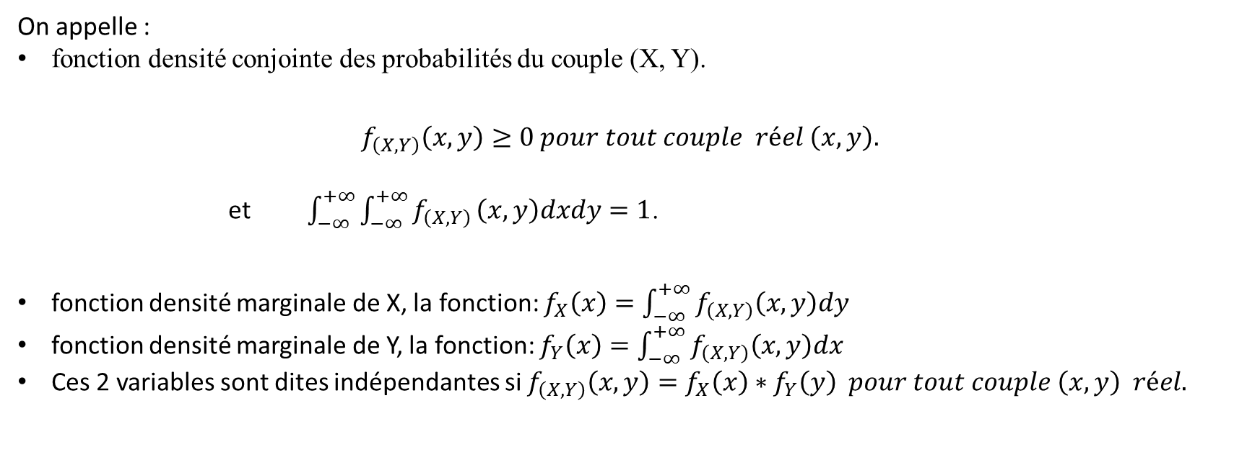

Théorème 1: Soient 2 variables aléatoires continues. dont $f_{(X,Y)}$est la fonction densité conjointe
On appelle :
fonction densité conjointe des probabilités du couple (X, Y).
$$f_{\left(X,Y\right)}\left(x,y\right)≥0 pour tout couple réel \left(x,y\right).$$
et $\int_{−∞}^{+∞}{\int_{−∞}^{+∞}{f_{\left(X,Y\right)}}}\left(x,y\right)dxdy=1$.
fonction densité marginale de X, la fonction: $f_{X}\left(x\right)=\int_{−∞}^{+∞}{f_{\left(X,Y\right)}\left(x,y\right)dy}$
fonction densité marginale de Y, la fonction: $f_{Y}\left(x\right)=\int_{−∞}^{+∞}{f_{\left(X,Y\right)}\left(x,y\right)dx}$
Ces 2 variables sont dites indépendantes si $f_{\left(X,Y\right)}\left(x,y\right)=f_{X}\left(x\right)∗f_{Y}\left(y\right) pour tout couple \left(x,y\right) réel.$

Slide 11
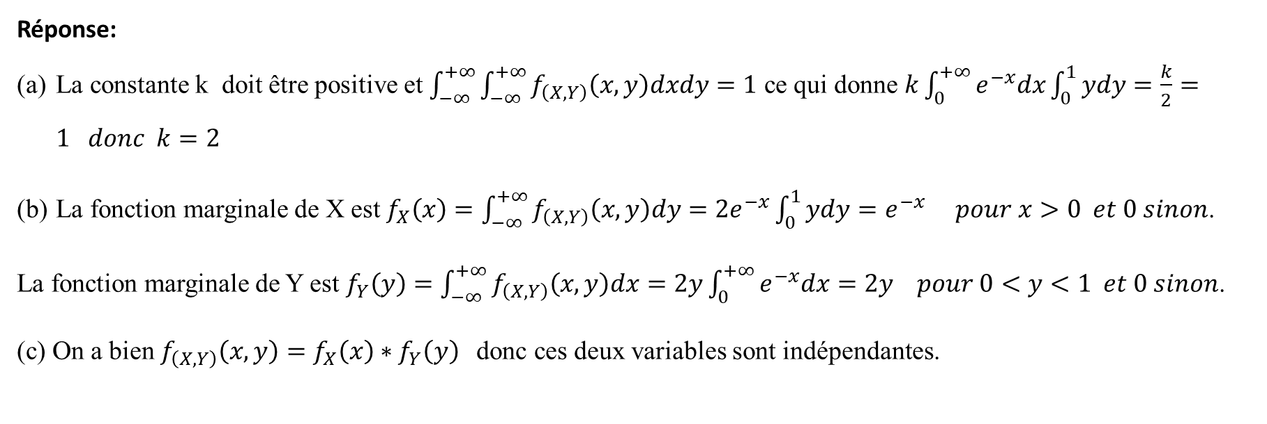
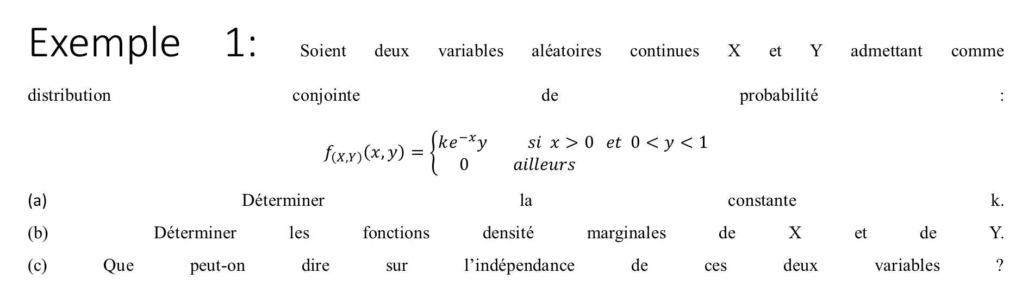
Exemple 1: Soient deux variables aléatoires continues X et Y admettant comme distribution conjointe de probabilité : $$f_{\left(X,Y\right)}\left(x,y\right)=\left\{\begin{aligned}ke^{−x}y si x>0 et 0<y<1 \\ 0 ailleurs \end{aligned}\right.$$ (a) Déterminer la constante k. (b) Déterminer les fonctions densité marginales de X et de Y. (c) Que peut-on dire sur l’indépendance de ces deux variables ?
Réponse:
La constante k doit être positive et $\int_{−∞}^{+∞}{\int_{−∞}^{+∞}{f_{\left(X,Y\right)}\left(x,y\right)dxdy=1}}$ ce qui donne $k\int_{0}^{+∞}{e^{−x}dx\int_{0}^{1}{ydy=\frac{k}{2}}}=1 donc k=2$
La fonction marginale de X est $f_{X}\left(x\right)=\int_{−∞}^{+∞}{f_{\left(X,Y\right)}\left(x,y\right)dy=2e^{−x}\int_{0}^{1}{ydy=e^{−x } pour x>0 et 0 sinon}}$.
La fonction marginale de Y est $f_{Y}\left(y\right)=\int_{−∞}^{+∞}{f_{\left(X,Y\right)}\left(x,y\right)dx=2y\int_{0}^{+∞}{e^{−x}dx=2y pour 0<y<1 et 0 sinon}}$.
(c) On a bien $f_{\left(X,Y\right)}\left(x,y\right)=f_{X}\left(x\right)∗f_{Y}\left(y\right)$donc ces deux variables sont indépendantes.

Slide 12
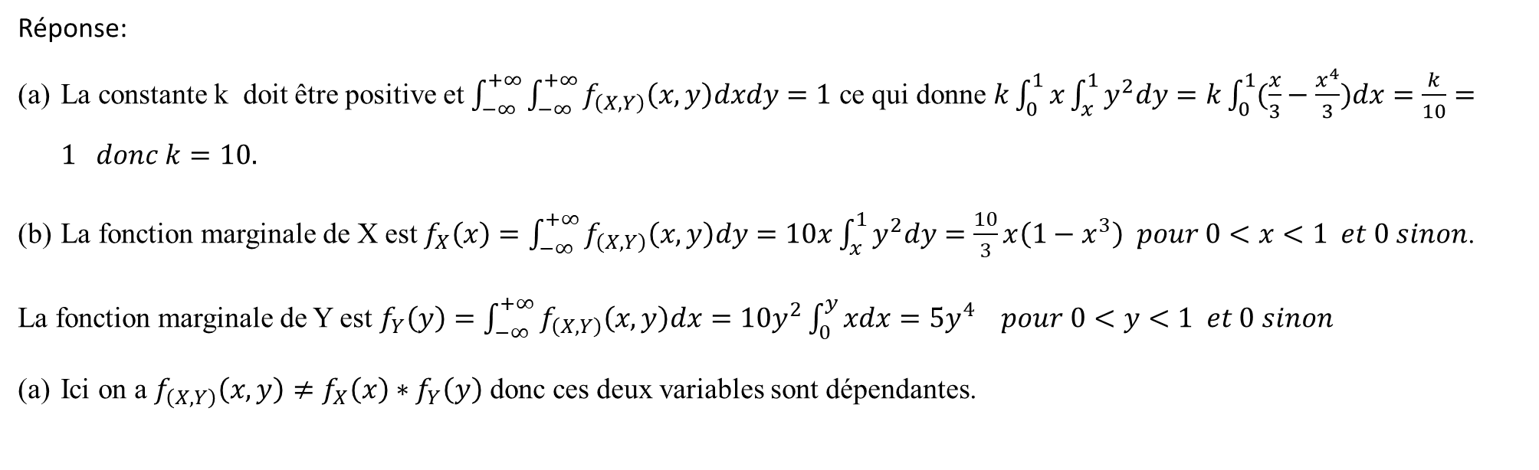
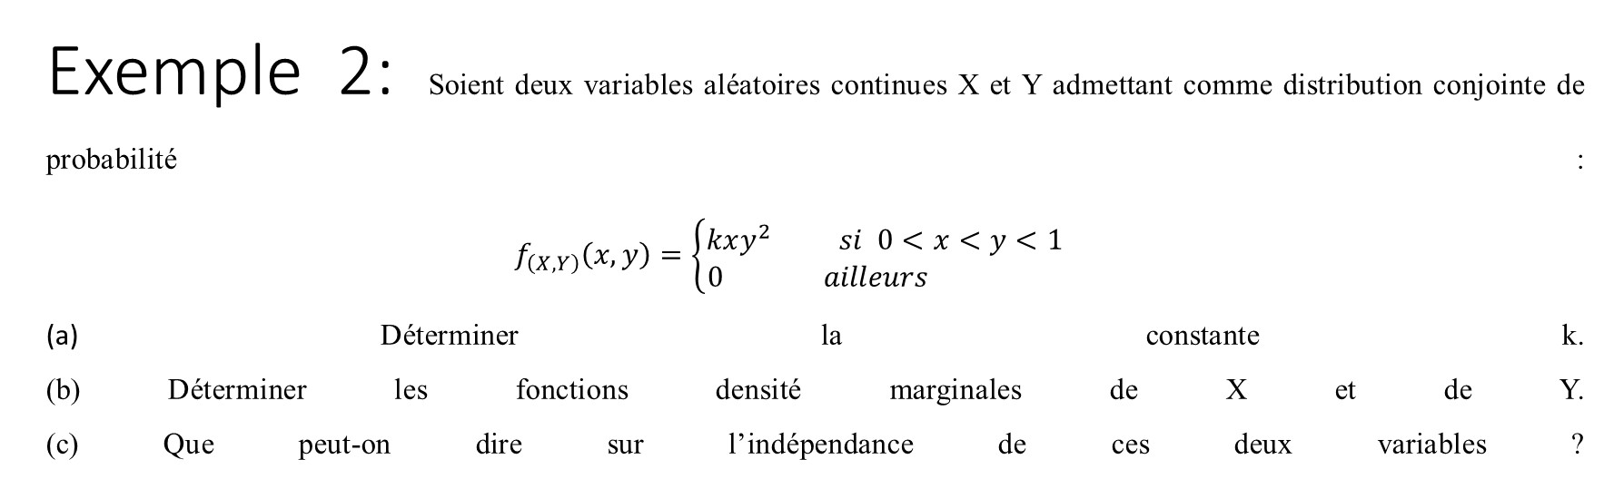
Exemple 2: Soient deux variables aléatoires continues X et Y admettant comme distribution conjointe de probabilité : $$f_{\left(X,Y\right)}\left(x,y\right)=\left\{\begin{aligned}kxy^{2} si 0<x<y<1 \\ 0 ailleurs \end{aligned}\right.$$ (a) Déterminer la constante k. (b) Déterminer les fonctions densité marginales de X et de Y. (c) Que peut-on dire sur l’indépendance de ces deux variables ?
Réponse:
La constante k doit être positive et $\int_{−∞}^{+∞}{\int_{−∞}^{+∞}{f_{\left(X,Y\right)}\left(x,y\right)dxdy=1}}$ ce qui donne $k\int_{0}^{1}{x\int_{x}^{1}{y^{2}dy=k\int_{0}^{1}{(\frac{x}{3}}}}−\frac{x^{4}}{3})dx=\frac{k}{10}=1 donc k=10.$
La fonction marginale de X est $f_{X}\left(x\right)=\int_{−∞}^{+∞}{f_{\left(X,Y\right)}\left(x,y\right)dy=10x\int_{x}^{1}{y^{2}dy=\frac{10}{3}x\left(1−x^{3}\right) pour 0<x<1 et 0 sinon}}$.
La fonction marginale de Y est $f_{Y}\left(y\right)=\int_{−∞}^{+∞}{f_{\left(X,Y\right)}\left(x,y\right)dx=10y^{2}\int_{0}^{y}{xdx=5y^{4} pour 0<y<1 et 0 sinon}}$
Ici on a $f_{\left(X,Y\right)}\left(x,y\right)≠f_{X}\left(x\right)∗f_{Y}\left(y\right)$ donc ces deux variables sont dépendantes.

